Slide 1

일하자빚갚자돈벌자
SQL프로젝
트!!
OLDJEANS SYSTEMS

Slide 2



일하자빚갚자돈벌자조
DIGI CAMPUS 2기
SQL 프로젝트
본부부서 인력확충을 위한 역공모 시스템 개선 프로젝트
OldJeans Systems

Slide 3




OldJeans Systems
CONTENTS
1
2
3
4
프로젝트 기획 의도
와이어프레임
E-R Diagram
SQL문

Slide 4



01
프로젝트 기획 의도
프로젝트 기획 의도
현 공모 시스템
직원이 원하는 부서를 선택하여 공모하고, 1차적으로 선발될 시 해당 부서 풀에 배정되는 형태
직원 → 부서 위주의 공모 시스템
단점
업무량 상위 부서의 경우, 타 부서에 비해 지원자가 많지 않음
→ 은행의 핵심적인 업무를 수행하는 부서이나 공모를 통한 인원 확충이 어려움
역공모의 경우, 체계적인 프로세스를 통해 공모가 이루어진다고 보기 어려움
DIGI CAMPUS
일하자빚갚자돈벌자
SQL PROJECT

Slide 5
01
프로젝트 기획 의도
프로젝트 기획 의도
요구사항
업무량 상위 부서의 인력확충을 위한 지점•부서 간 역공모 프로세스 개선
관련 직무 수행 여부, 자격증 등 부서에 알맞은 역량을 보유하고 있는 직원들의 리스트를 추출하여 체계적으로 관리하고자 함
부서 이동을 희망하는 직원들을 1순위로 선발하여 역공모하고, 선발하고자 하는 직원의 수가 미달될 경우 그 외에도 관련 역량을 보유한 직원을 본부 부서에서 탐색하고 역공모의 기회를 줄 수 있게끔 2순위, 3순위 풀 운영
DIGI CAMPUS
일하자빚갚자돈벌자
SQL PROJECT

Slide 6
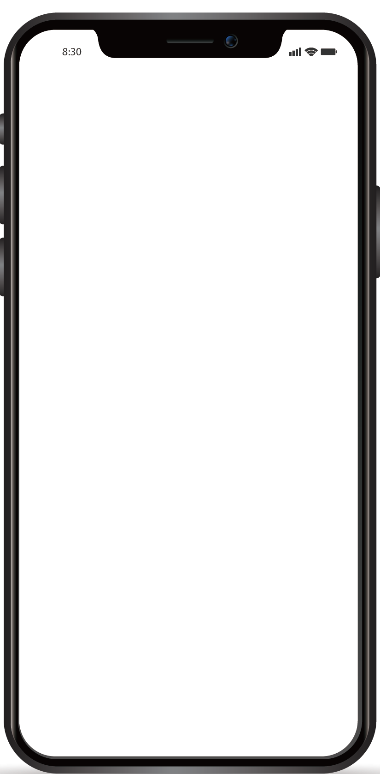


02
2023 상반기 자기신고
당신의 직급은?
이진만
대리님
L1
2. 당신의 담당직무는?
퇴 직 연 금
3. 부서이동을 희망하시나요?
Y E S
N O
와이어프레임
4. 보유 자격증을 선택하세요.​
은퇴 설계 자격증
............
제출
INSERT문 실행

Slide 7
02
SAMPLE DATA 조회
직원 조회
POOL 조회
공모 결과 조회
요구사항에 따른
데이터 출력
(1순위 · 2순위 · 3순위 풀 조회)
1. 영업점 근무 직원
▼
조회 결과
공모 결과에 따른
UPDATE DATA 출력
와이어프레임
결과 출력

Slide 8
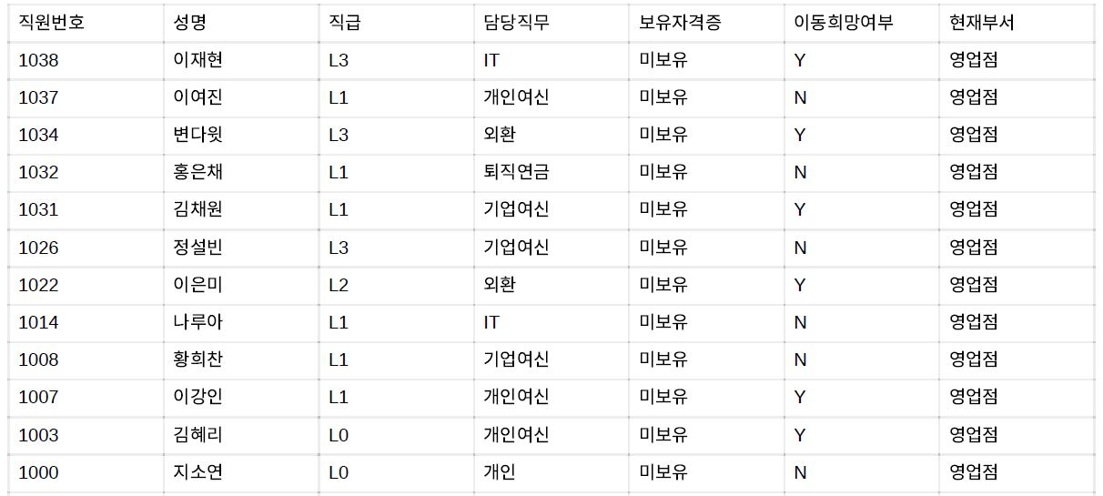
02
직원 조회
영업점 근무 직원
▼
와이어프레임

Slide 9
02
POOL 조회
1. 1순위 직원 조회
▼
직원번호 | 성명 | 직급 | 담당직무 | 보유자격증 | 이동희망여부
1009 | 김민재 | L1 | 외환 | CDCS | Y
1035 | 장은정 | L1 | 외환 | CDCS | Y
1033 | 장덕배 | L1 | 외환 | CDCS | Y
1030 | 허윤진 | L2 | 외환 | CDCS | Y
와이어프레임

Slide 10
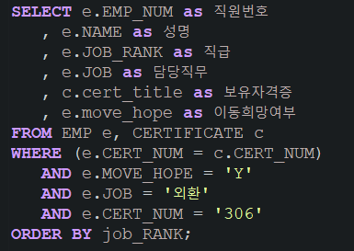
02
POOL 조회
1. 1순위 직원 조회
▼
1순위 직원 조회
부서 이동 희망 여부 = ‘Y(희망)’
+
관련 직무 수행
+
관련 자격증 보유
와이어프레임

Slide 11
02
POOL 조회
2. 2순위 직원 조회
▼
직원번호 | 성명 | 직급 | 담당직무 | 보유자격증 | 이동희망여부
1005 | 임선주 | L1 | 외환 | 신용분석사 | N
1011 | 지창민 | L1 | 외환 | CDCS | N
1018 | 홍철 | L1 | 외환 | 정보처리기사 | Y
1022 | 이은미 | L2 | 외환 | 미보유 | Y
1027 | 여민지 | L3 | 외환 | 정보처리기사 | N
1034 | 변다윗 | L3 | 외환 | 미보유 | Y
와이어프레임

Slide 12
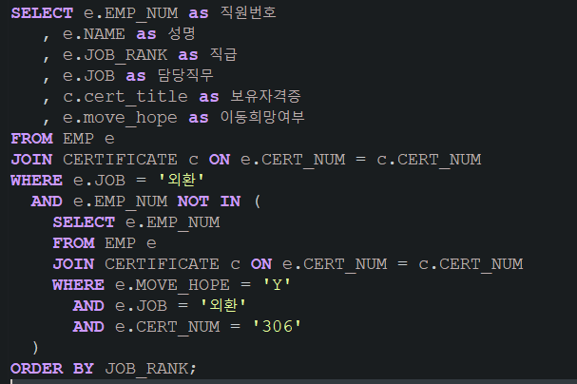
02
POOL 조회
2. 2순위 직원 조회
▼
2순위 직원 조회
관련 직무 수행
-
1순위 중복 직원 제거
와이어프레임

Slide 13
02
POOL 조회
3. 3순위 직원 조회
▼
직원번호 | 성명 | 직급 | 담당직무 | 보유자격증 | 이동희망여부
1,000 | 지소연 | L0 | 개인 | CDCS | N
1,001 | 조소현 | L0 | IT | CDCS | N
1,002 | 김민지 | L0 | 개인여신 | CDCS | N
1,003 | 김혜리 | L0 | 개인여신 | CDCS | Y
1,004 | 권하늘 | L1 | 개인여신 | CDCS | Y
와이어프레임
...

Slide 14
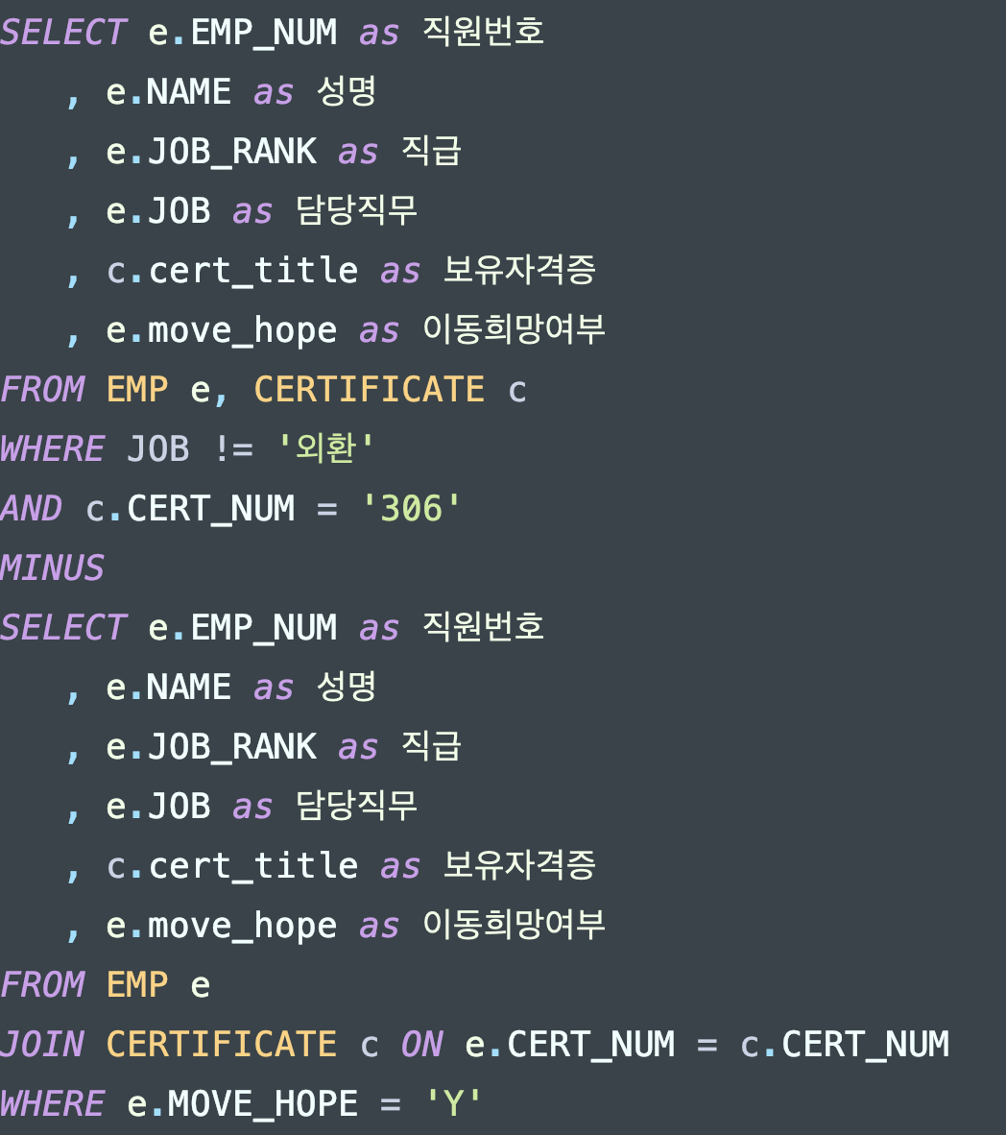
02
POOL 조회
3. 3순위 직원 조회
▼
3순위 직원 조회
관련 직무 수행 X
+
관련 자격증 보유
와이어프레임
Notes:
이 부분 sql 코드 이해 못하겠음….

Slide 15

02
공모 결과 조회
역공모 수락 직원 LIST → 부서 정보 변경
▼
선택
직원번호 | 성명 | 직급 | 담당직무 | 보유자격증 | 현재부서
1,035 | 장은정 | L1 | 외환 | CDCS | 영업점
............
클릭 시 UPDATE문 실행
변경
와이어프레임

Slide 16
02
공모 결과 조회
역공모 수락 직원 LIST → 부서 정보 변경
▼
선택
직원번호 | 성명 | 직급 | 담당직무 | 보유자격증 | 현재부서
1,035 | 장은정 | L1 | 외환 | CDCS | 외환업무부
......
변경
와이어프레임
업데이트 완료

Slide 17
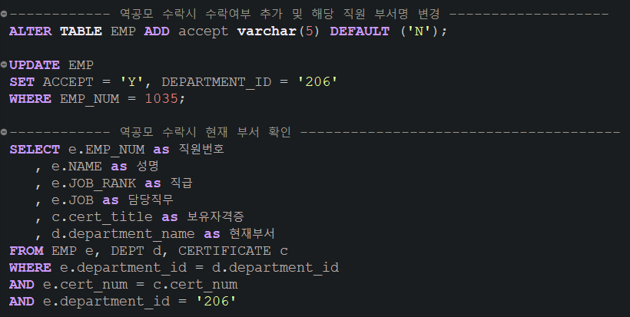
02
공모 결과 조회
역공모 수락 직원 LIST → 부서 정보 변경
▼
와이어프레임

Slide 18

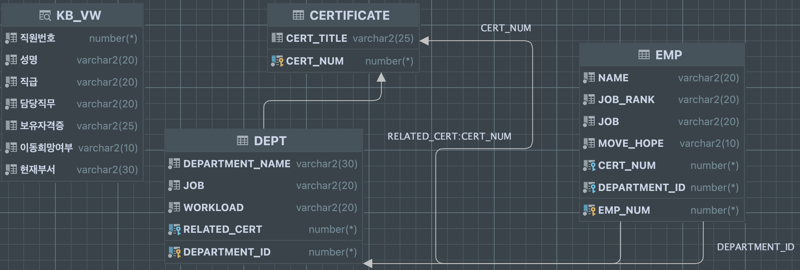

03
E-R DIAGRAM
DIGI CAMPUS
일하자빚갚자돈벌자
SQL PROJECT

Slide 19



Slide 20
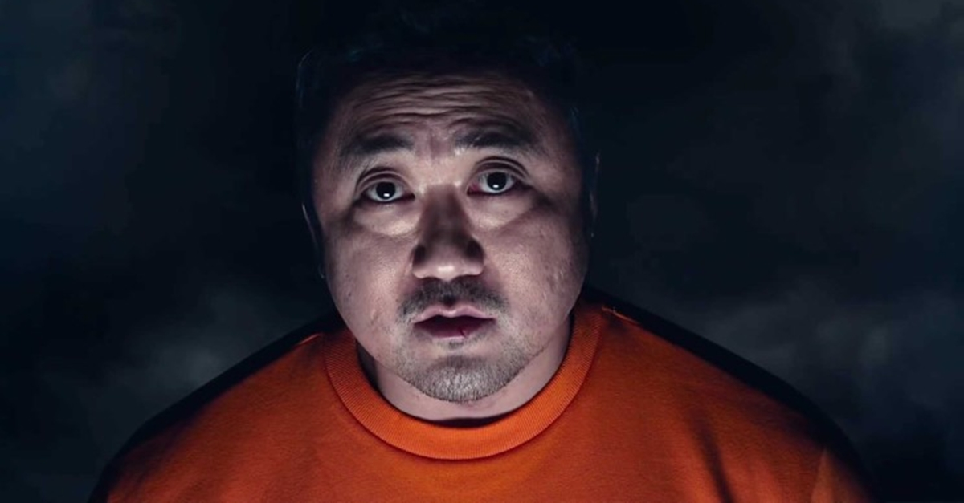
질문 받겠습니다..

